Slide 1
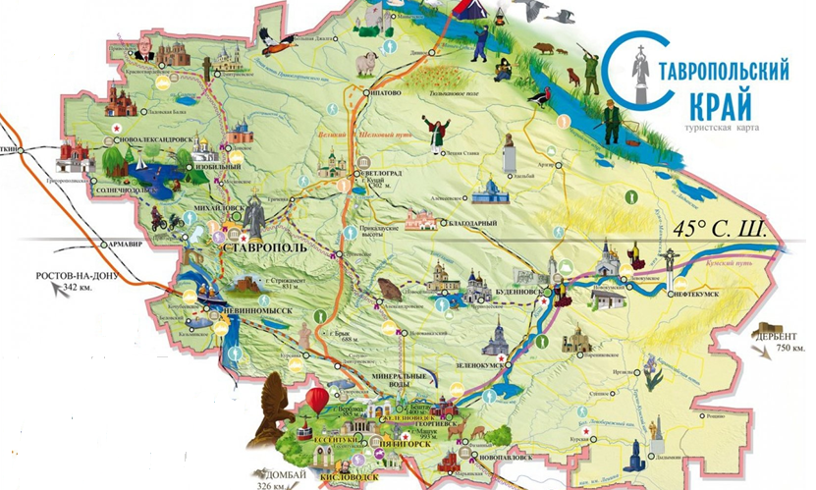
Край родной навек любимый
ГБПОУ Минераловодский региональный многопрофильный колледж
преподаватель Константинова Ольга Викторовна

Slide 2
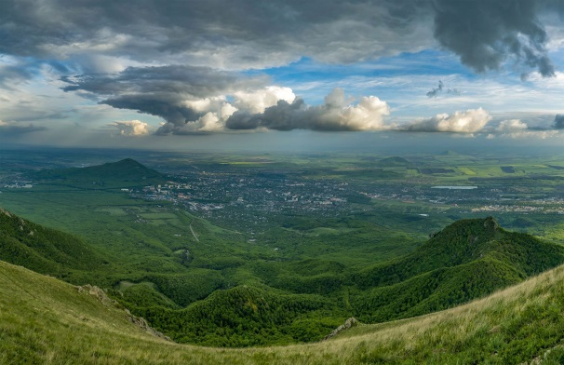
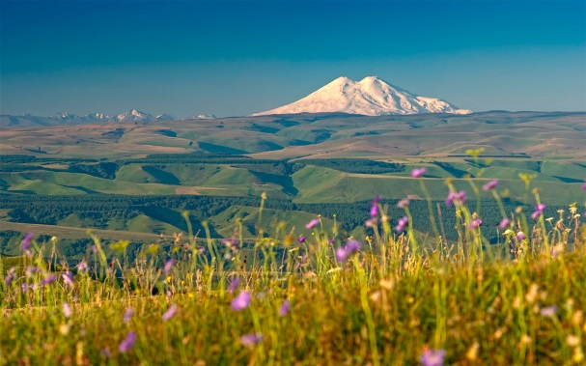
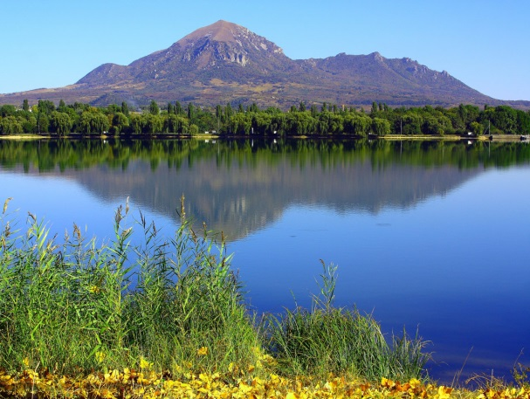
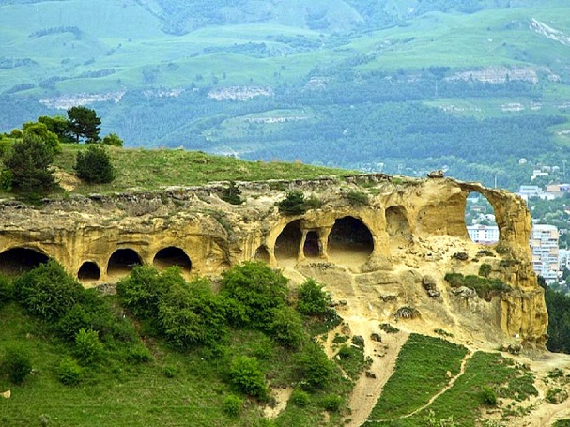
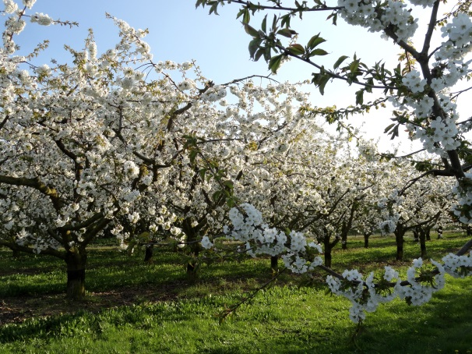
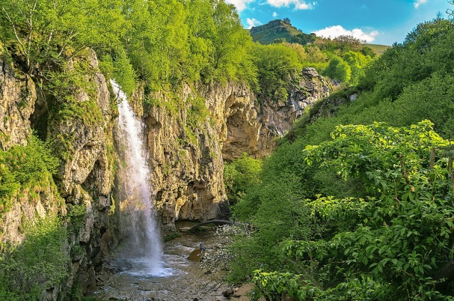
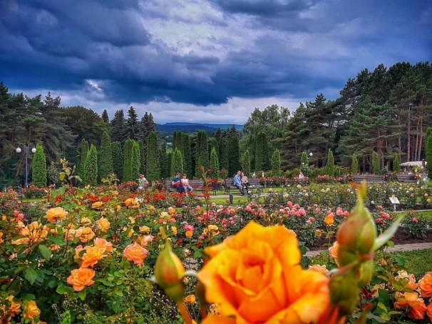
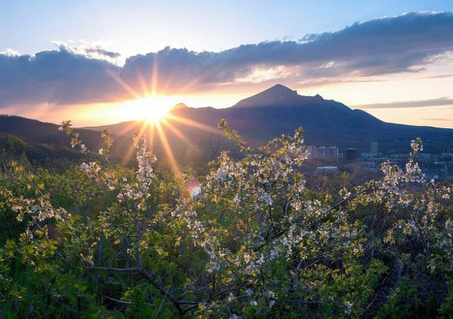
Мое родное Ставрополье –
Орлиный солнечный простор.
Люблю степей твоих раздолья,
Твои папахи снежных гор.
Люблю, продутые ветрами,
Твои курганы и поля,
Казачьи песни над дворами,
Где рукоплещут тополя.
Люблю орлов, парящих в сини,
Колосья нив, и шум садов,
И зноем пахнущие дыни
На рынках шумных городов.
Мое родное Ставрополье,
Люблю тебя я с давних пор.
Во мне живут твои раздолья,
Твои папахи снежных гор.
Мое родное Ставрополье

Slide 3
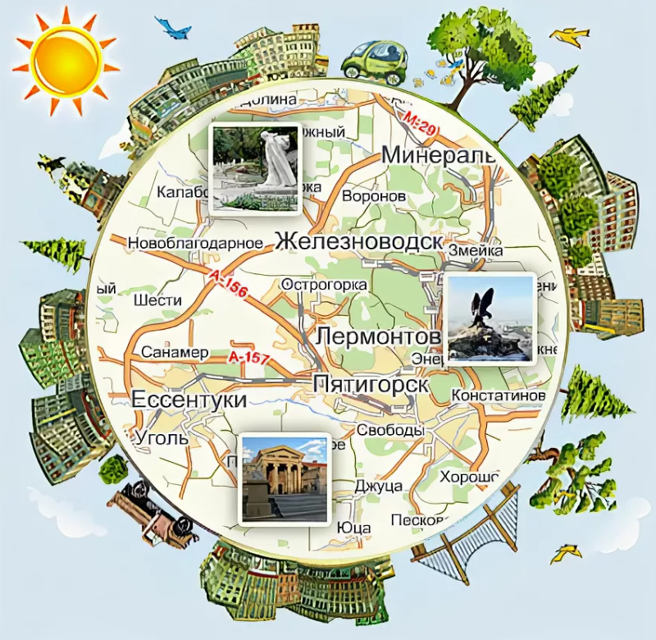
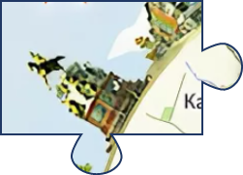
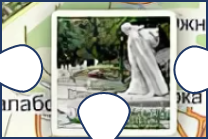
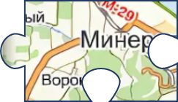
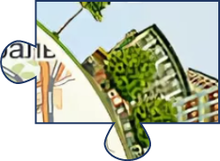
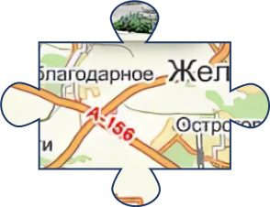
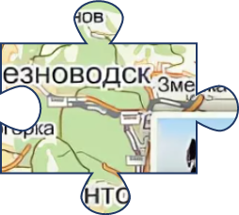
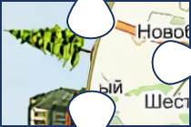
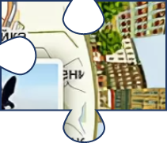
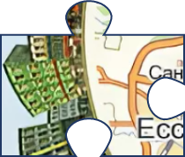
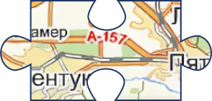
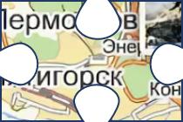
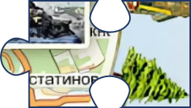
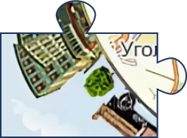
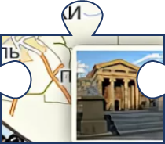
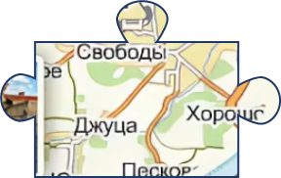

итоги
1
2
3
4
5
6
7
8
9
10
11
12
13
14
15
16

Slide 4
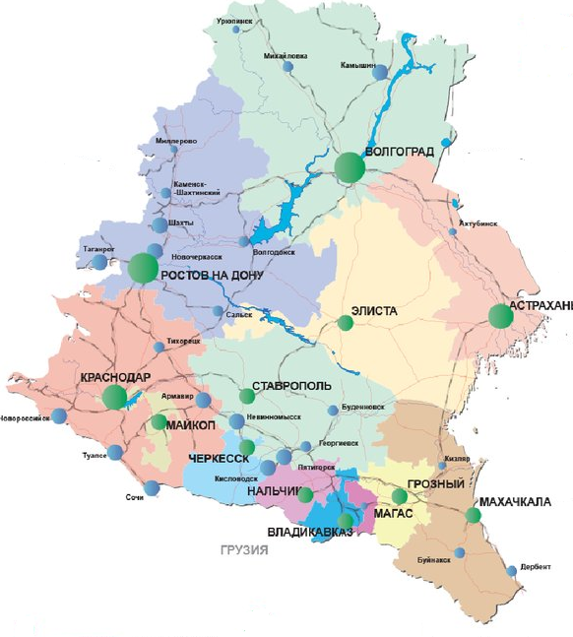
Географическое положение Ставропольского края
Ставропольский край граничит с 8 субъектами РФ, 6 из которых – национально-территориальные образования (республики);
Ставропольский край занимает 0,3% территории России и 38% территории Северо-Кавказского федерального округа;
В Ставропольском крае проживает 2% населения России и 29% населения СКФО
Ставрополь город , расположенный на «Золотой параллели». 45 параллель равноудалена от Полярного круга и Экватора. На ней расположены такие города, как Белград, Турин, Милан, Венеция, Верона, Падуя, Монреаль, Оттава, Ванкувер.

Slide 5
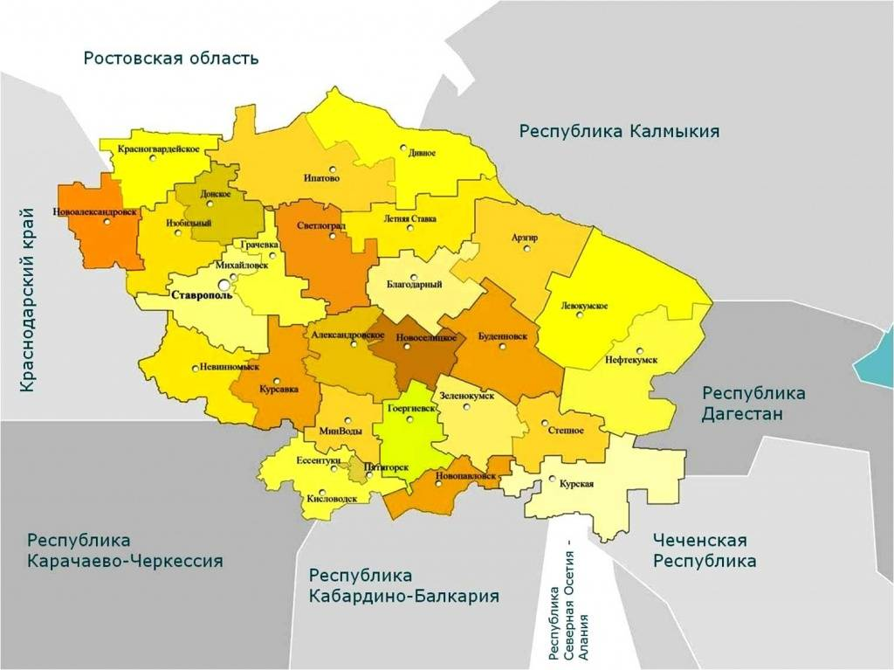
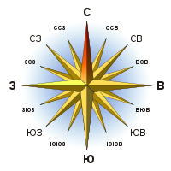
1
Назови соседей
ОТВЕТ
2
8
3
7
5
4
6
Кто себе друзей не ищет, самому себе враг
Нажмите на номер региона и ответ будет открыт или нажмите на слово «ответ»

Slide 6
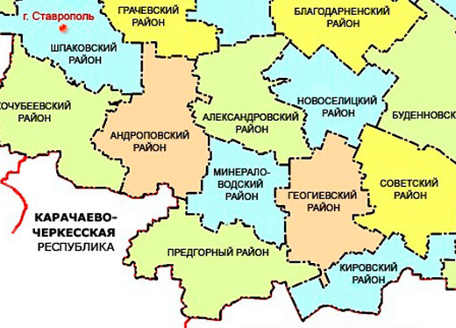

Назови соседей
ОТВЕТ
Близкий сосед лучше дальней родни
2
1
3
4
Нажмите на номер региона и ответ будет открыт или нажмите на слово «ответ»

Slide 7
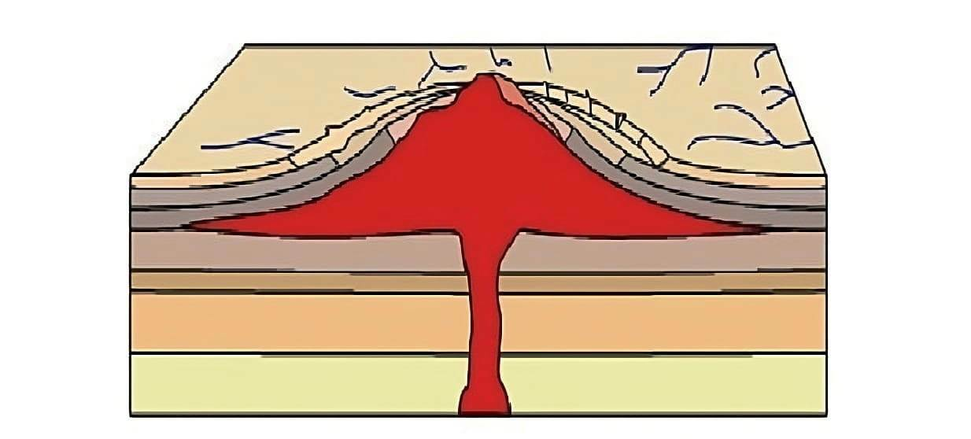
Лакколиты
«несостоявшиеся» вулканы, внутри которых находится не вылившаяся на поверхность застывшая магма.
На вершине гор-лакколитов нет кратера, поэтому можно не переживать, что уснувший или несформировавшийся вулкан внезапно проснется — лакколиты в этом смысле совершенно безопасны.
Когда вулканы молчат, о них забывают

Slide 8

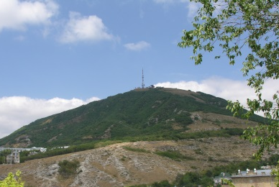
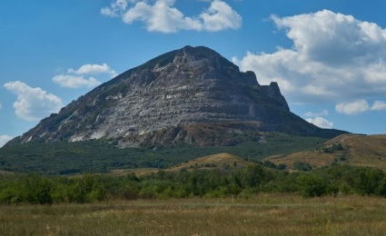
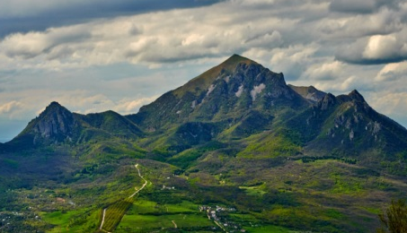
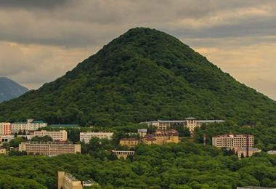




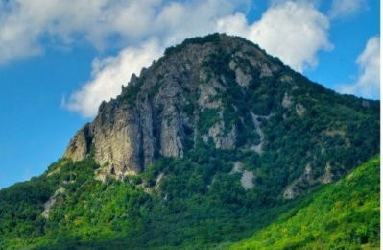
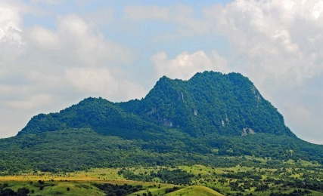
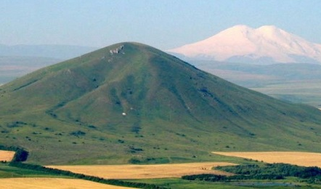
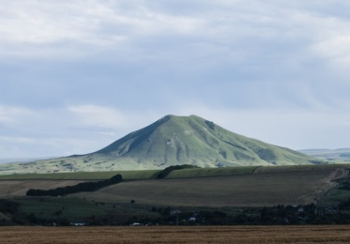


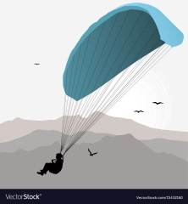
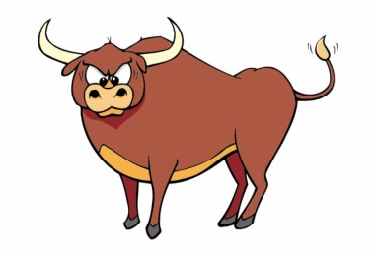



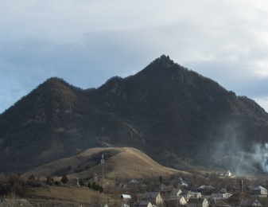
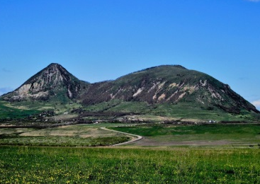
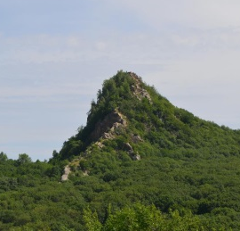
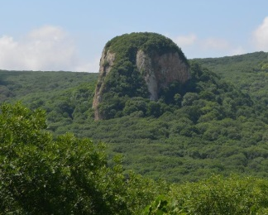
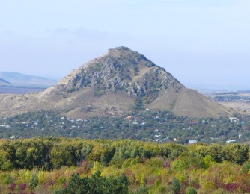
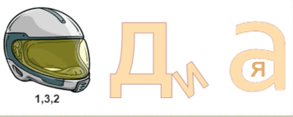
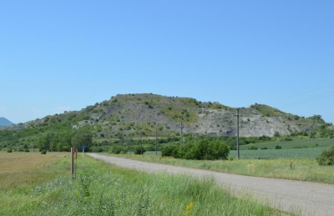
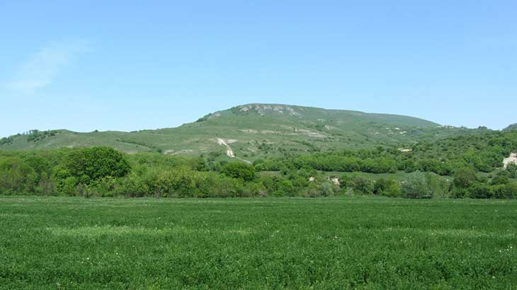
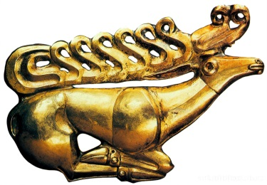
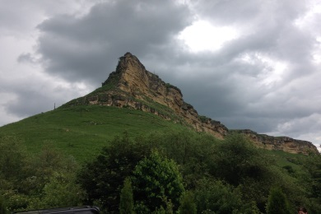





Без имени и овца баран
Дайте названия гор-лакколитов КМВ
1
2
3
4
Машук
Змейка
Бештау
Железная
5
6
7
8
Медовая
Развалка
Юца
Джуца
9
10
11
12
13
Бык
Верблюд
Острая
Тупая
(Кабанка)
Шелудивая
14
15
16
17
Кинжал
Лысая
Кокуртлы
Золотой Курган

Slide 9

Лучше гор могут быть только горы, На которых ещё не бывал.
В.Высоцкий

Slide 10







«Все по росту, по порядку становись»
Расставьте горы от самой низкой до самой высокой
Машук
Бештау
Железная
Развалка
Змейка
1
2
3
4
5
Железная
Развалка
Машук
Змейка
Бештау
Нажмите на номер региона и ответ будет открыт или нажмите на слово «ответ»
853 м
926 м
993 м
994 м
1440 м

Slide 11

Кто старше?
Укажите год образования городов КМВ
ОТВЕТ
1780
Минеральные Воды
1803
Ессентуки
1810
Кисловодск
1825
Железноводск
1878
Пятигорск
Мои года –моё богатство
Нажмите на год и ответ будет открыт, или нажмите на слово «ответ»

Slide 12

«Как назовешь корабль, так он и поплывет»
Дайте исторические названия городов КМВ
Минеральные Воды
Железноводск
Пятигорск
Ессентуки
Кисловодск
Нажмите на названия городов и ответ будет открыт
1878
пос. Султановский
1898
пос. Илларионовский
1922
Минеральные Воды
1780
кр. Констнтиногорская
1803
пос. Горячие Воды
1830
Пятигорск
1777
кр. Ставропольская
1935
Ворошиловск
1943
Ставрополь

Slide 13





САМЫЙ, САМЫЙ … ГОРОД КМВ
Кисловодск
самый солнечный город Ставропольского края,
на его территории расположен национальный парк России
1
Пятигорск
самый крупный город КМВ по территории населению,
столица Северо-Кавказского Федерального округа
2
Железноводск
самый маленький город КМВ, в нем сооружена самая длинная в России Каскадная лестница (общая длина почти 900 метров, высота 110 метров)
3
Ессентуки
его источники самые известные в России, в городе работает институт механотерапии с 1902 года
4
«Парадные ворота» КМВ. 19 сентября 1978 года на Ж/Д неожиданно встретились 4 генеральных секретаря ЦК КПСС - один действующий и три будущих (Брежнев, Черненко, Андропов, Горбачев).
Минеральные
Воды
5
Нажмите на номер города и ответ будет открыт

Slide 14




Водные объекты Ставропольского края
В Ставропольском крае насчитывается 225 рек и 38 озёр.
Реки: Кубань, Терек, Кума, Маныч, Большой Егорлык, Малка, Золка, Янкуль, Развилка, Кианкиз, Кизиловка, Большая Джухта, Чограй, Терновка, Томузловка, Ташла, Татарка, Тамлык, Сухой Карамык, Сухая Сабля.
Озера: Маныч-Гудило, Тамбуканское Большое, Тамбуканское Малое, Лысогорское Северное, Лысогорское Южное, озера Медяника и Буйвола.
Водохранилища: Чограйское, Новотроицкое, Пролетарское, Сенгилеевское, Отказненское, Дундинское, Пятигорское (Новопятигорское озеро).
Каналы: Большой ставропольский, Кумо-Манычский, Левая ветвь Правоегорлыкского канала, Невинномысский, Правоерголыкский, Ростовский, Терско-Кумский.
Нужно наклониться, чтобы из ручья воды напиться.

Slide 15


Течет река, бежит ручей…
Найдите спрятанные названия рек Ставрополья
КУБАНЬ
Б
А
Н
С
У
К
Ь
Р
У
СУРКУЛЬ
П
О
Д
К
У
КУМА
М
У
К
Ь
Л
О
К
З
О
Л
ПОДКУМОК
К
А
К
Ш
О
ЗОЛОТУШКА
У
М
А
У
Т
Нажмите на область букв и ответ изменит цвет временно, при вторичном нажатии переместиться в левую зону.

Slide 16



Реши шараду и назови
«необычные» озера Ставрополья
1 минута
Нажми на номер шарады
1. «Кавказское Мертвое море» или «Чёрное озеро». Ещё хан Тамерлан во время своего похода на Кавказ принимал лечебные ванны с драгоценной грязью озера
2. Природный колодец карстово-тектонического происхождения на южном склоне горы Машук.
Вход к этому озеру Остап Бендер сделал платным.
3. Реликтовое озеро, является остатком огромного водоёма, соединявшего в доисторические времена Каспийское море с Чёрным.
М
У
А
П
М
А
О
Н
Ч
Т
А
Р
Л
Н
Б
А
К
В
Ы
1
2
3
Нажмите на номер шарады и ответ будет открыт

Slide 17












«Искать в государстве ключевых вод…»
Лучшие бальнеологические курорты России:
Марциальные воды Карелия
Евпатория
Крым
Мацеста
город Сочи
Горячий Ключ
Краснодарский край
Озеро Эльтон
Волгоградская область
Озеро Баскунчак
Астраханская область
Старая Русса
Новгородская область
Белокуриха
Алтайский край
Талая
Магаданская область
Усть-Качка
Пермский край
Сергиевские
Самарская область
Хакусы
Озеро Байкал

Slide 18




«Солнце, воздух и вода –
Наши лучшие друзья»
Назови специализацию городов-курортов КМВ
ОТВЕТ
Кисловодск
Ессентуки
Пятигорск
Железноводск
Заболевания сердечно-сосудистой и нервной систем
заболевания пищеварения, органов опорно-двигательной системы и костно-мышечной ткани
заболевания эндокринной и пищевари-тельных систем
урология, болезни желудка, желудочно-кишечного тракта, печени и обмена веществ
заболевания пищеварения, органов опорно-двигательной системы и костно-мышечной ткани
заболевания эндокринной и пищевари-тельных систем
урология, болезни желудка, желудочно-кишечного тракта, печени и обмена веществ
заболевания сердечно-сосудистой и нервной систем
Живешь каково и здоровье таково
Нажмите на название города и ответ будет открыт или нажмите на слово «ответ»

Slide 19


Воде была дана волшебная власть стать соком жизни на Земле.
вода, содержащая в своём составе растворённые соли, микроэлементы, а также некоторые биологически активные компоненты.
В зависимости от общей минерализации классифицируются на:
Пресные — минерализация до 1 г / дм³ включительно
Слабоминерализованные —минерализация более 1 и до 2 г / дм³
Маломинерализованные —минерализация более 2 и до 5 г / дм³ Среднеминерализованные — более 5 и до 10 г / дм³ Высокоминерализованные — более 10 и до 15 г / дм³
1848 год. Первый опыт разлива минеральной воды в бутылки для от­правления в Москву, Санкт-Петербург, Ростов, Владикавказ, Тифлис.

Slide 20











УЗНАЙ ИЗ ТЫСЯЧИ...
Выберите виды минеральной воды, которые можно встретить на КМВ
«Смирновская»
«Славяновская»
«Нарзан»
«Ессентуки»
«Новотерская»
«Нагутская-26»
«Бештау»
«Графский горный источник»
«Лысогорская»
«Машук №19»
«Владимирская»
«Лермонтовская»
«Красно-армейская»
«Углекисло-сероводородная»
Нажмите на фото бутылки с минеральной водой и если ответ правильный, то она переместиться вверх

Slide 21







Особо охраняемый эколого-курортный регион РФ – Кавказские Минеральные Воды
Особо охраняемые природные территорий:
а) государственные природные заповедники;
б) национальные парки;
в) природные парки;
г) государственные природные заказники;
д) памятники природы;
е) дендрологические парки и ботанические сады.
Федеральные ООПТ:
Кисловодский национальный парк;
Ботанический парк им. В.В.Скрипчинского
Дендрарии СНИИСХ и Перкальский,
Татарское городище,
Пятигорский музей-заповедник М.Ю.Лермонтова.
Краевые ООПТ:
41 – заказники;
65 – памятники природы;
1 – озелененный участок.
Занимают площадь более 110 тыс. га –5 % всей региональной площади
Береги землю родимую, как мать любимую

Slide 22








РЕШИ РЕБУС
Расшифруйте названия природных заказников на территории КМВ
1
БЕШТАУГОРСКИЙ
2
ДЕБРИ
3
ОЗЕРО ТАМБУКАН
4
КУМАГОРСКИЙ
Нажмите на номер ребуса и ответ будет открыт
Земля — тарелка: что положишь, то и возьмешь

Slide 23




ЧЕЙ ГЕРОЙ?
Распредели героев
Михаил Юрьевич Лермонтов
Лев Николаевич Толстов
Григорий Печорин
Иван Жилин
Максим Максимыч
Тебе, Кавказ, суровый царь земли,
Я посвящаю снова стих небрежный.
М.Ю. Лермонтов
Костылин
Григорий Печорин
Максим Максимыч
Княжна Мэри
Грушницкий
Вера
Иван Жилин
Абдул Мурат
Кази Мугамед
Дина
Бэла
Костылин
Бэла
Дина
Княжна Мэри
ответ
Кази Мугамед
Нажми и отвечай
Вера
Абдул Мурат
Грушницкий

Slide 24






Калейдоскоп архитектуры городов Кавказских Минеральных Вод
ФОТОКОНКУРС. Назови город!!!
4 минуты
1
2
3
Если нажать на номер, вы перейдете на слайд с фото-вопросом
4
5
Архитектура — тоже летопись мира: она говорит тогда, когда уже молчат и песни, и предания.
Николай Васильевич Гоголь

Slide 25










Назови город и убери лишнюю фотографию
ответ
1
2
3
КИСЛОВОДСК
4
5
6
7
8
9

Slide 26










Назови город и убери лишнюю фотографию
ответ
1
2
3
ЕССЕНТУКИ
4
5
6
7
8
9

Slide 27










Назови город и убери лишнюю фотографию
ответ
1
2
3
ПЯТИГОРСК
4
5
6
7
8
9

Slide 28










Назови город и убери лишнюю фотографию
ответ
1
2
3
МИНЕРАЛЬНЫЕ ВОДЫ
4
5
6
7
8
9

Slide 29










Назови город и убери лишнюю фотографию
ответ
1
2
3
ЖЕЛЕЗНОВОДСК
4
5
6
7
8
9

Slide 30












Легенда об орле, терзающем змею
В горах, у снежных перевалов, где пышно луг альпийский цвел,
Гнездо орлиное на скалах с орлицей свил себе орел.
И высоко под облаками, с небес нацелив зоркий глаз,
Парил он с горными орлами, следя добычу в ранний час.
Среди цветов долины яркой, где речка вызмеила путь,
Устав кружиться в полдень жаркий, он сел на камень отдохнуть.
Но лишь сомкнул в дремоте очи, сложив усталые крыла,
Как, чешуей блестя, меж кочек, змея бесшумно подползла.
Она незримая лежала, таясь в тени, среди камней,
Чтобы свое гадючье жало вонзить в того, кто был сильней...
И в грудь ужаленный змеею, свалился замертво орел
В горячий ключ, что под горою кипел бурля, стекая в дол.
Но вдруг — о чудо! Той водою омытый, ожил царь долин.
И в небо с силой молодою взлетел, как гордый властелин...
И камнем, сброшенным с утеса, он пал, раскинувши крыла,
Как бы терзая клювом острым в когтях болезнь и силы зла...
Вот так, преданию обязан, в предгорном солнечном краю,
И стал эмблемой Вод Кавказа орел, терзающий змею.
Сергей Рыбалко
Книга «Легенды и предания Кавказа»

Slide 31














В поисках ОРЛА
Назовите город, где установлен орел
Пятигорск
Железноводск
ответ
Нажми и отвечай
Кисловодск
И, может быть, спустя года,
Не канет в омуте забвенья
Победный вид Кавказского Орла,
Дарящий веру в исцеление.
Ессентуки
Минеральные Воды

Slide 32









О ком говорят: «Русский араб»?
Терский конный завод – царство «русского араба» (пос. Новотерский вблизи с г. Змейка).
В 1889 году основатель завода граф Сергей Александрович Строганов не мог предвидеть, сколько испытаний выпадет на долю конного завода, его сотрудников и самих лошадей.
Строганов в 1888 г., путешествуя по Сирии и Северо-Аравийской пустыни, приобрел два жеребца и девять кобыл. Это стало началом конезавода.
К 1901 – завод насчитывал 100 чистокровных арабских лошадей, в т. ч. 12 жеребцов и 32 кобылы.
1917 – 1921 – завод полностью разорен в Гражданскую Войну.
1922 – по указу маршала Семена Буденного завод стал военным заводом по разведению чистокровных арабских скакунов.
1941-43 – все поголовье коней находится в эвакуации в Западном Казахстане. С трудом арабские лошади были сохранены
…
1970 – первый международный аукцион по продаже арабских лошадей. С этого момента аукционы проводились ежегодно до 1986 г.
1981 год — американский промышленник Арманд Хаммер купил гнедого жеребца Песняра за 1 000 000 долларов.
1983 год – гнедой жеребец Менес сдан в аренду американской фирме «Фиделис» на 15 лет, с задатком в 1, 5 миллиона долларов. Полная сумма, заплаченная нашему государству за Менеса –2,4 мил.долларов.
2007 год – конезавод приобретается в частное владение и начинает вести политику восстановления и реорганизации хозяйства.
ОТВЕТ
Казак без коня, что воин без ружья

Slide 33




Чья заслуга ?
ОТВЕТ
Петр I
Екатерина II
Александр I
Александр II
указ «О приискании в России минеральных вод»
рескрипт «О признании государственного значения КМВ и необходимости их устройства»
указ о создании Азово-Моздокской (Кавказской) укреплённой линии
одобрил план строительства железной дороги в Ставропольской губернии
рескрипт «О признании государственного значения КМВ и необходимости их устройства»
указ о создании Азово-Моздокской (Кавказской) укреплённой линии
рескрипт «О признании государственного значения КМВ и необходимости их устройства»
указ «О приискании в России минеральных вод»
1717
1777
1803
1868
Нажмите на имя и ответ будет открыт или нажмите на слово «ответ»

Slide 34




Чья заслуга ?
ОТВЕТ
Иоанн Антон Гюльдештедт
Петр Симон
Паллас
Фёдор Петрович
Гааз
Александр Петрович Нелюбин
описал гору Горячую , Провал и Тамбуканское озеро, Кумагорский источник
открыты Железноводские минеральные источники
подробное описание Пятигорских источников и открытие Кисловодских нарзанов
источники в районе реки Бугунты которые сейчас известны как ессентукские источники
открыты Железноводские минеральные источники
описал гору Горячую , Провал и Тамбуканское озеро, Кумагорский источник
источники в районе реки Бугунты которые сейчас известны как ессентукские источники
подробное описание Пятигорских источников и открытие Кисловодских нарзанов
1773
1793
1810
1823

Slide 35




Чья заслуга ?
ОТВЕТ
Иван Варфоломеевич Якоби
Кн. Павел Дмитриевич Цицианов
граф Алексей Петрович
Ермолов
Кн. Михаил Семенович Воронцов
Ответственный за основание крепостей:
Ставропольской , Георгиевской,
Константино-горской, давшей начало городу Пятигорск
в верховьях реки Подкумок построено укрепление Кислых Вод, позднее выросшее в Кисловодскую крепость
В верховьях реки Подкумок построено укрепление Кислых Вод, позднее выросшее в Кисловодскую крепость
ответственный за основание крепостей:
Ставропольской , Георгиевской,
Константино-горской, давшей начало городу Пяти-горск
упорядочено пользование лечебными минеральными водами, составлены архитектурные проекты зданий и проведены удобные дороги
наместник Кавказа, при котором нача­лась «эпоха галерейного строительства» в Пятигорске, Кис­ловодске и Ессентуках
наместник Кавказа, при котором нача­лась "эпоха галерейного строительства" в Пятигорске, Кис­ловодске и Ессентуках
упорядочено пользование лечебными минеральными водами, составлены архитектурные проекты зданий и проведены удобные дороги

Slide 36
Где
без
Родной
мать
и
без
песни
Береги
пригодился
куст
Человек
как
землю
дорог
любимую
родимую
там
зайцу
Родины
и
родился -
соловей
Где родился - там и пригодился
Человек без Родины - соловей без песни
Родной куст и зайцу дорог
Береги землю родимую, как мать любимую
Нажмите на область слова и все слова пословицы изменят цвет временно, при вторичном нажатии слова пословицы переместятся вниз

Slide 37

«Любовь к родному краю, знание его истории- основа, на которой только и может осуществляться рост духовной культуры всего общества».
Дмитрий Сергеевич Лихачёв
советский и российский культуролог,
филолог и искусствовед,
доктор филологических наук,
профессор

Slide 38
Источники иллюстраций
слайд №1 https://saletur.ru/galery/tfoto_map/big/4754.jpg
слайд №2 http://priroda.club/uploads/posts/2022-08/1660122766_14-priroda-club-p-priroda-stavropolskogo-kraya-krasivo-foto-15.jpg
https://rusotdih.ru/wp-content/uploads/2016/12/2-13.jpg
https://vsegda-pomnim.com/uploads/posts/2022-04/1649542473_19-vsegda-pomnim-com-p-tsvetenie-plodovikh-derevev-foto-28.jpg
https://puteshestvyie.ru/sites/default/files/kavkazskie-mineralnye-vody-18.jpg
https://radio7.ru/upload/editor/01/2018/72/39/5addf1a2eb054_elbrus4.jpg
http://bgonki.ru/uploads/tour/bermamit/1200/bermamit_3.jpg
https://sportishka.com/uploads/posts/2022-11/1667587937_40-sportishka-com-p-medovie-vodopadi-kabardino-balkariya-vkont-41.jpg
https://oir.mobi/uploads/posts/2021-05/1622338910_3-oir_mobi-p-mineralnie-vodi-kavkaza-priroda-krasivo-fo-3.jpg
Слайд №3 http://www.pyatigorskgid.ru/img2/mapmain/1001.jpg
Слайд №4 https://ufa-welcome.ru/800/600/https/mypresentation.ru/documents_6/259d3b2f1331e9760ee323bc96165530/img4.jpg
Слайд №5 https://class-tour.com/wp-content/uploads/d/1/3/d13b1179d55029e464d06d01299b7294.jpeg
Слайд №6 http://akmrsk.ru/i/page/stav-kr_big.gif
Слайд №7 https://static.tildacdn.com/tild6266-3935-4431-b264-386639626462/_-transformed.jpeg
Слайд № 8 https://papik.pro/uploads/posts/2023-02/1675259902_papik-pro-p-risunok-ostankinskoi-bashni-karandashom-dl-32.png
https://img1.advisor.travel/1110x930px-Mashuk_33.jpg
https://papik.pro/uploads/posts/2021-12/1639232442_37-papik-pro-p-zmeya-klipart-37.png
https://vsegda-pomnim.com/uploads/posts/2022-03/1647643172_4-vsegda-pomnim-com-p-gora-zmeika-foto-4.jpg
http://s3.fotokto.ru/photo/full/163/1636148.jpg
https://papik.pro/uploads/posts/2023-02/1675665448_papik-pro-p-pyaterka-risunok-46.jpg
https://thumbs.dreamstime.com/b/по-ковообразный-магнит-72945652.jpg
https://avatars.dzeninfra.ru/get-zen_doc/3630671/pub_5f3a0de53cf2705590c760b0_5f3a0fa0fa48f90d671c735f/scale_1200
https://prisacaluitraian.md/wp-content/uploads/2021/01/honey-4221200_1920-1536x1334.png
https://samopoznanie.ru/avatars/objects/13-237_1_6.jpg?6d113a29aff3bda54bd151901e3f3fe1
https://miniskazka.ru/wp-content/uploads/2022/03/Spyaschiy-lev.jpg
https://sportishka.com/uploads/posts/2022-11/1667498511_15-sportishka-com-p-gora-razvalka-zheleznovodsk-krasivo-16.jpg
https://cdn1.vectorstock.com/i/1000x1000/21/60/paraglider-hovers-over-the-mountain-vector-15432160.jpg
https://drivenew.ru/upload/resize_cache/iblock/e0c/944_629_2/e0c104fff9ec4d2184b48a096f2b2b75.jpg
https://vsegda-pomnim.com/uploads/posts/2022-04/1650882530_16-vsegda-pomnim-com-p-gora-dzhutsa-foto-16.jpg
https://weblinks.ru/wp-content/uploads/2021/05/373-3738111_png-library-library-bull-clip-free-clip-art.jpg
https://papik.pro/uploads/posts/2023-03/1678813265_papik-pro-p-smeshnoi-verblyud-risunok-15.png
https://vsegda-pomnim.com/uploads/posts/2022-03/1647648227_38-vsegda-pomnim-com-p-gora-kinzhal-foto-40.jpg
https://flomaster.club/uploads/posts/2023-01/1673580466_flomaster-club-p-ostrii-perets-risunok-instagram-28.png
https://sportishka.com/uploads/posts/2022-11/1667512788_30-sportishka-com-p-gora-kabanka-oboi-31.jpg
https://konstruktortestov.ru/files/2d17/7260/2a22/e099/c153/7ce8/c2a8/3f9a/3673985913.jpg
https://extraguide.ru/images/blog/2022/03-30-2iamdv-gora-kabanka.jpg
https://kirovskuiraion.ru/resources/image/19496
https://image.winudf.com/v2/image1/dWRlbml0eS5kcmF3Lndvdy5kYWdnZXJzX3NjcmVlbl8yMF8xNTU0ODA2ODAzXzA3MQ/screen-20.jpg?fakeurl=1&type=.jpg
https://upload.wikimedia.org/wikipedia/commons/thumb/3/37/Гора_Кинжал_неподалёку_от_города_Минеральные_Воды_%283%29.jpg/1200px-Гора_Кинжал_неподалёку_от_города_Минеральные_Воды_%283%29.jpg
https://img.freepik.com/premium-vector/two-face-anime-male-cartoon_18591-6170.jpg?w=900
https://nakavminvodah.ru/wp-content/uploads/2022/11/Vid-na-lysuyu-goru-iz-Pyatigorska.jpg
https://avatars.mds.yandex.net/get-altay/4236413/2a00000179fa87ac0d394ea9cf18e68c3523/XXL
http://www.adygi.ru/uploads/posts/2019-04/1555092504_skag053_catpage.jpg
http://photos.wikimapia.org/p/00/05/40/60/81_full.jpg
слайд № 9 https://sport-marafon.ru/upload/blog/img/07/0785-003.jpg
слайд № 10 https://suckhoedoisong.qltns.mediacdn.vn/324455921873985536/2021/11/11/cac-giai-doan-phat-trien-chieu-cao-cua-trejgdigjdig-1636562417161115695590-74-1-674-960-crop-1636563804509900942835.jpg
https://c1.35photo.pro/photos_series/1545/1545397.jpg
слайд № 11 https://sun6-22.userapi.com/s/v1/if1/pltceUYnueMR6YTVXPdSDq_aPlBZ6Qq1LYnZOXO8neZljux4H5xvQkDWP97Y7KGK5X2PNA.jpg?size=846x1063&quality=96&crop=0,0,846,1063&ava=1

Slide 39
Источники иллюстраций
слайд № 12 https://www.lrmk.ru/images/elements/kmv.png
https://sun9-58.userapi.com/impg/5sl-L2RgyEI8fCWtneUhoBVuWgl0yLv8TVX9lA/_p7pt4gpVbY.jpg?size=1056x785&quality=95&sign=0db1cc20c181f8d267da5905f7cb91b4&c_uniq_tag=rdOsfa6gOf8Z62fjuK1QQ2aZCk8ffm8j6ozltEZS0e0&type=album
слайд № 13 https://travelsoul.ru/wp-content/uploads/4/6/c/46c4fa9256a93f572718697624ff64d6.jpeg
http://klubmama.ru/uploads/posts/2022-08/1661308314_18-klubmama-ru-p-podelki-dostoprimechatelnosti-pyatigorska-18.jpg
http://s2.fotokto.ru/photo/full/683/6832576.jpg
https://w-sail.com/wp-content/uploads/2022/05/institut-mehanoterapii.jpg
https://static.mk.ru/upload/entities/2022/08/09/09/articles/facebookPicture/4b/fd/f1/0f/e9a29ac83b60d38ebfd3f9afba6340b6.jpg
слайд № 14 https://oreke.ru/wp-content/uploads/2022/08/berega-reki-kuma.jpg
http://komanda-k.ru/sites/default/files/Manych_River%20(4).jpg
https://mpr26.ru/okhota/krasnaya-kniga/plants/i/269_map.jpg
слайд № 15 https://oreke.ru/wp-content/uploads/2022/08/srednee-techenie-reki-kuma.jpg
слайд № 16 https://2spalnika.ru/wp-content/uploads/2023/01/24964rapg7atw1uphagfvyq247y69v4c.jpg
https://vsegda-pomnim.com/uploads/posts/2022-03/1648759783_21-vsegda-pomnim-com-p-ozero-proval-v-pyatigorske-foto-22.jpg
https://korona-severa.ru/wp-content/uploads/c/8/b/c8b56e33e4fd25170ffda3ed47d2917b.jpeg
слайд № 17 https://geomerid.com:90/UserFiles/Image/gallery/large/31470_kurort_martsialnye_vody_karelia_geomerid_8.jpg
https://geomerid.com:90/UserFiles/Image/gallery/large/35968_ozero_sakskoe_evpatoria_krym_geomerid_2.jpg
https://geomerid.com:90/UserFiles/Image/gallery/large/32636_matsesta_sochi_geomerid_1.jpg
https://geomerid.com:90/UserFiles/Image/gallery/large/33294_alley_tysacha_sosen_goryachiy_kluch_geomerid_2.jpg
https://geomerid.com:90/UserFiles/Image/gallery/large/31488_ozero_elton_volgograd_geomerid_12.jpg
https://geomerid.com:90/UserFiles/Image/gallery/large/26075_ozero_baskunchak_astrakhanskaya_oblast_3.jpg
https://geomerid.com:90/UserFiles/Image/gallery/large/34653_kurort_staraya_russa_1.jpg
https://webpulse.imgsmail.ru/imgpreview?mb=webpulse&key=pulse_cabinet-image-c289aa4d-ddbe-45f6-a679-401460b0ea6f
http://www.kolymastory.ru/wp-content/gallery/hasyn_talaya_new/N4A3207.jpg
https://ust-kachka.amaks-kurort.ru/upload/iblock/b13/xpus4x9ewjq0cxebg9vzox4k1ogzoqbq/banner.jpg
https://img.putevkaru.ru/?id=2752&img=2752_20121109571710.jpg
https://greenexpress.ru/upload/iblock/a6e/dsc00326.jpg
слайд № 18 https://intourist.ru/Files/Image/orient/kmv/clip_image002_0031.jpg
https://intourist.ru/Files/Image/orient/kmv/clip_image006_0006.jpg
https://avatars.mds.yandex.net/get-altay/2378041/2a0000017341b70d23e39197b429c3b89a5a/XXXL
https://intourist.ru/Files/Image/orient/kmv/clip_image010_0001.jpg
слайд № 19
https://vodovoz.ru/blog/stati_o_vode/kak_vybrat_mineralnuyu_vodu/
https://hypecrib.com/wp-content/uploads/2020/01/butylka.jpg
слайд № 20 https://www.otlichnye-tseny.ru/upload/iblock/707/707e2b7d9c45676bd31e9d0f93233865.jpg
https://imgs.asna.ru/iblock/cf7/narzangoldglass.jpg
https://vitelia.ru/wa-data/public/shop/products/48/13/1348/images/2033/2033.970.jpg
https://dostavka-vodu.ru/wp-content/uploads/2021/09/brend-lysogorskaya-assortiment.jpg
https://s.myspar.ru/upload/img/10/1053/105306.jpg?1579274851
https://pivbaraif.ru/wp-content/uploads/2020/10/%D0%BC%D0%B2.jpg
https://fb.ru/misc/i/gallery/57442/2533130.jpg
https://cdn1.ozone.ru/s3/multimedia-j/6283065571.jpg
https://tvoydom.ru/photos/1001459922/4606386000106_01.jpg
слайд № 21 https://sun9-28.userapi.com/impg/j2NmuOZAEjnQl0OIqOi4WKQxsGzK4yVLyoVJCw/pFGvzxwbfvs.jpg?size=960x720&quality=95&sign=7b989fb1e2cff5cf1687b48f21e816d6&c_uniq_tag=wNA6lE41lN0oH-7sbgvGIJ8NQFnxDZzFjlVNjMs-LZI&type=album
https://kadastr.ru/upload/iblock/22e/%D0%9E%D0%9E%D0%A2.jpg
https://irecommend.ru/sites/default/files/imagecache/copyright1/user-images/300967/TJONbu15f5iT1E2dVG1d0w.jpg
https://stav-geo.ru/_pu/16/96595427.jpg
https://xn--80ae1alafffj1i.xn--p1ai/upload/iblock/82d/2.jpg
https://key-ms.ru/wp-content/uploads/7/c/e/7ce5545c650f9d3613aca64323e8f12c.jpeg
слайд № 22 https://i.ytimg.com/vi/kMfiMW0vQZw/maxresdefault.jpg
https://www.mpr26.ru/upload/iblock/d84/debri_02.jpg
https://pibig.info/uploads/posts/2021-05/thumbs/1621409600_28-pibig_info-p-ozero-tambukan-priroda-krasivo-foto-32.jpg
https://mpr26.ru/upload/iblock/9eb/9ebba359adb0eddd1081cf33b74b1547.jpg
слайд № 23 http://pm1.narvii.com/7777/46f0865040f883f55a1aaba907b37cc689caf09er1-1673-1818v2_uhq.jpg
https://cdn3.static1-sima-land.com/items/340458/0/700.jpg?v=0
https://blmb.ru/wp-content/uploads/2022/12/lev-nikolaevich-tolstoj.jpg
https://www.syl.ru/misc/i/ai/376697/2376222.jpg

Slide 40
Источники иллюстраций
слайд № 24 https://travelsoul.ru/wp-content/uploads/c/3/3/c33c80b05824dacfb095a30e3de21e73.jpeg
https://vsedomarossii.ru/photos/area_26/city_1657/street_9977/112671_1.jp
https://irecommend.ru/sites/default/files/product-images/1717456/DW7LMHEyLc2fjsRhHsPw.jpg
https://ic.pics.livejournal.com/cpmaker/10587978/315399/315399_original.jpg
http://img.tourister.ru/files/3/2/2/4/8/9/1/6/original.jpg
https://sun6-22.userapi.com/s/v1/if1/qoEbNrSxKjH-HClBiJGo87i541okwfXJ7Bv1Sfvm9lllBPj3tKihn8aCUiy4gwtvgzMw7GDV.jpg?size=565x785&quality=96&crop=112,5,565,785&ava=1
слайд № 25 https://img.stapravda.ru/!/c0d/p156152-1655813254-992x558.jpeg
https://ic.pics.livejournal.com/olurant/64953050/54027/54027_900.jpg
https://turvopros.com/wp-content/uploads/2022/09/alleya-roz.jpg
https://xn--b1apg.xn--p1ai/upload/iblock/06b/06bb765018c391f6b6c4d96ca406ee4a.jpg
https://turvopros.com/wp-content/uploads/2022/09/kollonada.jpg
https://fototerra.ru/photo/Russia/Kislovodsk/image242027.jpg
https://dynamic-media-cdn.tripadvisor.com/media/photo-o/0c/ff/70/c7/caption.jpg?w=1200&h=1200&s=1
https://a.d-cd.net/952bfdu-960.jpg
https://stavtourism.ru/upload/resize_cache/iblock/82b/1100_733_1/narzannaya-galereya%20(3).jpg
https://sportishka.com/uploads/posts/2022-03/1648056513_42-sportishka-com-p-kurort-zheleznovodsk-turizm-krasivo-foto-48.jpg
слайд № 26 https://xn----7sbaj2aapqdlwhq.xn--p1ai/wp-content/uploads/2021/07/3-7.jpg
https://class-tour.com/wp-content/uploads/8/9/7/89702eabaa9c2e3410b496b363ddf01b.jpeg
https://media.1777.ru/images/images_processing/535/5350304878080022.jpeg
https://xn----7sbaj2aapqdlwhq.xn--p1ai/wp-content/uploads/2021/11/original-1.jpg
https://godsplanet.ru/wp-content/uploads/2022/05/theatre-square.jpg
https://tur-region.ru/web/uploads/5db6f8a6719ec.jpg
https://kazakhstan-kmv.ru/wp-content/uploads/2018/10/10-3.jpg
https://avatars.dzeninfra.ru/get-zen_doc/3533726/pub_5f8c85ff5282a97827398132_5f8c869ca70d4515e78d55a0/scale_1200
https://xn----7sbaj2aapqdlwhq.xn--p1ai/wp-content/uploads/2021/11/daa125d04c03461aa2fc12f0708ca56a-1200x900.jpg
https://sun9-7.userapi.com/impg/sKgn76Fc_fsXztOPwcuHKLdjsfdkNzFNzV5CXQ/2OW-G_RTzPM.jpg?size=987x696&quality=96&sign=84177c26952ff7fd0b30490cdc81b1d9&c_uniq_tag=7-mxGmv5DtbZaGV1nqAK8zafcPPRZ0NkNC3TsLhFdzA&type=album
слайд № 27 https://sportishka.com/uploads/posts/2022-02/1645616059_8-sportishka-com-p-kavkazskie-mineralnie-vodi-turizm-krasivo-8.jpg
https://avatars.dzeninfra.ru/get-zen_doc/1860332/pub_5dcd82db93b4f037b1480799_5dcd839a93b4f037b14807a2/scale_1200
https://krot.info/uploads/posts/2021-11/1638292961_25-krot-info-p-park-tsvetnik-v-pyatigorske-krasivie-foto-27.jpg
https://susanintop.com/wp-content/uploads/2018/12/121-11.jpg
https://guruturizma.ru/wp-content/uploads/2020/03/25narodnie_vanni.jpg
http://s2.fotokto.ru/photo/full/303/3039187.jpg
https://avatars.mds.yandex.net/i?id=b746488a612f70f5589b6a5c440d1170_l-7544473-images-thumbs&n=13
https://avatars.dzeninfra.ru/get-zen_doc/3956088/pub_6042806f58285736dd4ca4c9_60430315b8613c1dbb1d49c3/scale_1200
https://vsegda-pomnim.com/uploads/posts/2022-03/1648759849_73-vsegda-pomnim-com-p-ozero-proval-v-pyatigorske-foto-76.jpg
http://img.tourister.ru/files/2/4/8/6/9/3/3/4/original.jpg
слайд № 28 https://vsedomarossii.ru/photos/area_26/city_1672/street_10069/113706_1.jpg
https://triplook.me/media/resorts/photo/6/2/7o6.jpg
https://wiki.nashtransport.ru/images/7/71/Минеральные_Воды_%28станция%29%2C_Краснодарский_край%2C_4.jpg
https://i2.wp.com/img-fotki.yandex.ru/get/194588/201655053.201/0_176401_3d0dbee0_orig.jpg
https://minvody.net/upload/iblock/aaf/kdmi8mk2xrnz3jojyt8fpzjvpz7yyv6h.jpg
https://www.dostoprimechatelnosti-rus.ru/assets/images/evropa/rossiya2/mineralnye-vody/park-kultury-i-otdyha.jpg
https://culttourism.ru/data/photos/c/f/cff85f3359be6091193176d184909ef3.jpg
https://www.dostoprimechatelnosti-rus.ru/assets/images/evropa/rossiya2/mineralnye-vody/park-kultury-i-otdyha.jpg
https://culttourism.ru/data/photos/c/f/cff85f3359be6091193176d184909ef3.jpg
https://discover-world.ru/images/pages/common/wm/1649530649_DSC_1932.jpg
https://must-see.top/wp-content/uploads/2021/07/Alleya-na-prospekte-Karla-Marksa-2048x1365.jpg
https://kstrip.ru/wp-content/uploads/2020/09/5c74ec2eff9367026b096a82-5c9b8ab074b52-1e9n2lg.jpg

Slide 41
Источники иллюстраций
слайд № 29 https://mykaleidoscope.ru/x/uploads/posts/2022-09/1663112168_64-mykaleidoscope-ru-p-kavkazskie-mineralnie-vodi-oboi-67.jpg
https://itonga.ru/wp-content/uploads/2021/03/lechebniy-park-v-zheleznovodske-7.jpg
https://xn----7sbaj2aapqdlwhq.xn--p1ai/wp-content/uploads/2021/07/1-5-1200x900.jpg
https://static.guidego.ru/63ee4084db3296cbeca2330b.1600x1200.jpeg
https://avatars.dzeninfra.ru/get-zen_doc/3965361/pub_5f53838fc84c033ffd831476_5f53885af7495128e4b79715/scale_1200
https://www.bgoperator.ru/pr_img/1000512/20221014/40976825/0APushkinskaia_galereia_v_kurortnom_parke_ZHeleznovodska.jpg
https://ic.pics.livejournal.com/kot_de_azur/31835946/1739023/1739023_1000.jpg
https://static.mk.ru/upload/entities/2021/08/20/15/articles/facebookPicture/06/a5/37/77/fc35e8f78808819fbf654b0e30ee7b4b.jpg
https://mashuk-tour.ru/wp-content/uploads/2020/05/zheleznovodsk-tur-1.jpg
https://img.1ku.ru/c81771d06501e988ca92146fab985ec5/wp-content/uploads/2018/09/afdeef83dab3868387dfd339c2625f84.jp
слайд №30-31 https://avatars.dzeninfra.ru/get-zen_doc/3683658/pub_5eb43bf28a06122feefeaa87_5f203e28b7baa02f4eaf9333/scale_1200
https://avatars.mds.yandex.net/i?id=ce264453087c6f5ca98292f3ceffe5c8b7714626-5280120-images-thumbs&ref=rim&n=33&w=350&h=263
https://pofoto.club/uploads/posts/2021-12/1640307809_35-pofoto-club-p-kamennii-orel-foto-79.jpg
https://itonga.ru/wp-content/uploads/2021/07/kurortniy-park-essentuki-2.jpg
https://worldroads.ru/wp-content/uploads/2014/05/Oryol-Kaskadki.jpg
https://img-fotki.yandex.ru/get/5907/shauey.28/0_52ee6_d430bd17_XXL
http://img.tourister.ru/files/1/4/2/5/6/0/2/3/original.jpg
https://nashaplaneta.net/europe/russia/img_stavropol/essentuki-istochnik172.jp
https://extraguide.ru/images/blog/2022/03-29-9vqxir-skulptura-orel.jpg
https://otvet.imgsmail.ru/download/875a8375f91de049494d6073098e8a2f_6537b47a19facc836fe57067b6b7692f.jpg
слайд № 32 https://sun9-58.userapi.com/impg/vS0R_79r5x8SCCzF1Glu-RXbo9iigNf05GzN2g/Yw5NcR4Q1q8.jpg?size=640x413&quality=96&sign=820cdfe7d6150ca3d9d36be2a47eff89&c_uniq_tag=MkObKZyPbyg3likc9cGk6d0kVsaOi6yaNWBUxLSB5gI&type=album
http://rahba.org/foto/horses/path/ba/7c/c1/fc854c968e5d9e1eda9e9fdbf645b7d3.jpg
https://korona-severa.ru/wp-content/uploads/2/3/5/2357af22ce5c1454a1932fd80185b658.jpeg
https://sun9-39.userapi.com/impg/NozAmuJFwuR5Pd-1FCjlAOjaNBCzbNhSFqzxUQ/Gv3r_7MF390.jpg?size=500x472&quality=96&sign=92d0b5458817a6ce1de3c21884b0d7af&type=album
https://avatars.dzeninfra.ru/get-zen_doc/40274/pub_612639527bb0f62dc23c7c44_61263a00e3fa04199bc349d2/scale_1200
https://korona-severa.ru/wp-content/uploads/b/5/3/b534cbb1143cd25ebfe25a4dcd6a216d.jpeg
https://i.ytimg.com/vi/qqdKSkQHdG4/maxresdefault.jpg
слайд №33
https://ciur.ru/srp/srp_nord/SiteAssets/Lists/News/NewForm/1030720282.jpg
https://ciur.ru/srp/srp_nord/SiteAssets/Lists/News/NewForm/1030720282.jpg
https://cdn.britannica.com/02/148802-050-D04F0961/Alexander-I.jpg
https://www.bon-cadeau.ru/mdata/gallery/size3/3938/6731.jpg
слайд №34 https://static.tildacdn.com/tild3233-3766-4436-b136-616231346339/30__edited.jpg
https://static.tildacdn.com/tild6337-3066-4830-b434-623062343034/31__edited.jpg
https://dic.academic.ru/pictures/wiki/files/104/haass.jpg
https://semyaivera.ru/wp-content/uploads/2020/09/6-sentyabrya.-aleksandr-nelyubin.jpg
Слайд № 35 https://thumb.tildacdn.com/tild3834-3262-4138-b339-396636643137/-/format/webp/photo.jpg
https://i.pinimg.com/736x/a0/25/a1/a025a14d6f655c5d4fa0000e28cf3334.jpg
https://skunb.ru/sites/default/files/memorable-date/04_06_ermolov.jpg
https://stihi.ru/pics/2022/06/04/5195.jpg
слайд № 37 https://i.ytimg.com/vi/J-wH7Im79so/maxresdefault.jpg?sqp=-oaymwEmCIAKENAF8quKqQMa8AEB-AH-DoACuAiKAgwIABABGHIgXShEMA8=&rs=AOn4CLAQu-WsUA6gEEX1X98DhgjBDBATCA

